Slide 1

BOLUM 3
API TEST OTOMASYONU
DERS 3
API TESTING NEDIR ?
MANUEL VE OTOMASYON TEST KARSILASTIRMASI
INTELLIJ FRAMEWORK OLUSTURULMASI
Ahmet BULUTLUOZ API TEST OTOMASYONU

Slide 2
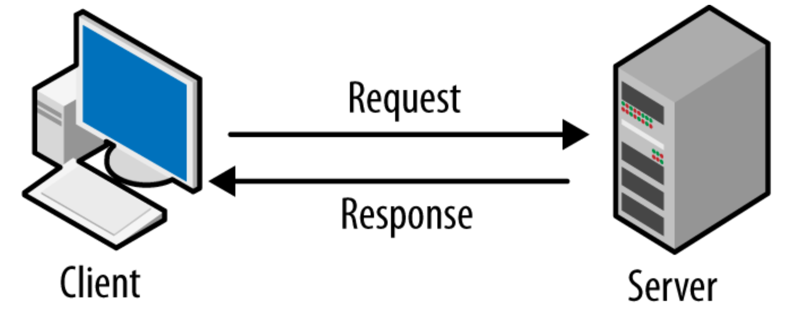
API TESTING NEDIR ?
Her API sorgusu Client ile Server arasinda bir iletisim demektir.
HTTP protokolu bu iletisimin kurallarini belirler. Hangi islem icin ne tur bir Request gondermemiz gerektigi ve protokole uygun olarak gonderdigimiz Request karsiliginda Server’in ne tur bir cevap donecegi net olarak bellidir.
API’in saglikli olarak calisip calismadigini test etmek icin asagida belirlenen yontemle API testleri yapilir.
1- Onceden belirlenmis senaryoya uygun bir Request Server’a gonderilir
2- Gonderdigimiz Request’in karsiliginda Server’in donmesi gereken Response belirlenir (Expected Data)
3- Gonderdigimiz Request’in karsiliginda Server’in dondurdugu Response kaydedilir (Actual Data)
4- Expected Data ile Actual Data karsilastirilir (Assertion) fark varsa rapor edilir.
Ahmet BULUTLUOZ API TEST OTOMASYONU

Slide 3
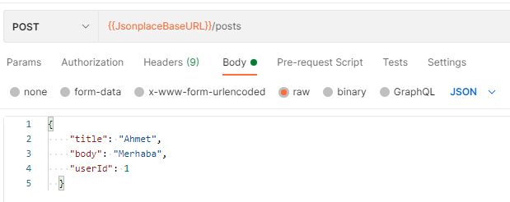
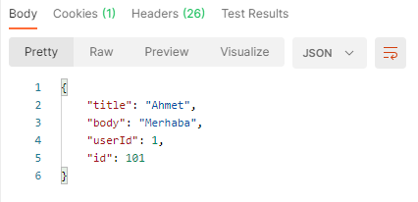
API TESTING NEDIR ?
Ornegin; yukaridaki gosterilen Request Server’a gonderildiginde, Server’in yeni bir kayit olusturmasi ve status kodu olarak 200 donmesi beklenir.
Ayrica gonderdigim Request body’sinde yer alan title,body ve userId degerleri ile Server’in bir kayit olusturmasi ve donen Response’daki title,body ve userId degerlerinin Request’teki ile ayni olmasi beklenir
Ahmet BULUTLUOZ API TEST OTOMASYONU

Slide 4

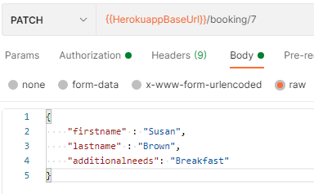

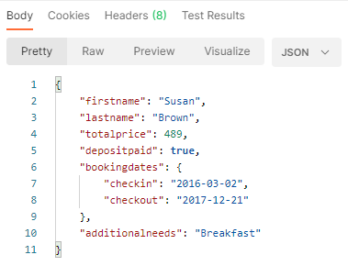
API TESTING NEDIR ?
Request
Request
Response
Response
{
"firstname": "Susan",
"lastname": "Brown",
"totalprice": 489,
"depositpaid": true,
"bookingdates": {
"checkin": "2016-03-02",
"checkout": "2017-12-21"
},
"additionalneeds": "Breakfast"
}
= ?
Actual Data
Expected Data
Ahmet BULUTLUOZ API TEST OTOMASYONU

Slide 5
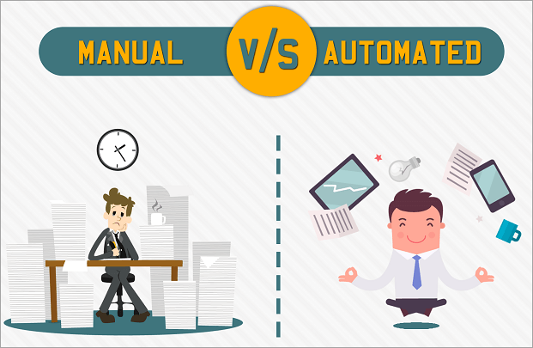
MANUEL VE OTOMASYON TEST KARSILASTIRMASI
{
"firstname": "Susan",
"lastname": "Brown",
"totalprice": 489,
"depositpaid": true,
"bookingdates": {
"checkin": "2016-03-02",
"checkout": "2017-12-21"
},
"additionalneeds": "Breakfast"
}
= ?
Expected Data
Actual Data
Request’in manuel olarak Server’a gonderilmesi ve donen Response’in Expected Data ile bire – bir karsilastirilmasidir
Request’in yazilan otomasyon kodlari ile Server’a gonderilmesi ve donen Response’in Expected Data karsilastirilip raporlanmasinin da yazilan kodlarla yapilmasidir.
Tool olarak Postman kullanilabilir
Tool olarak IntelliJ ide ve kutuphane olarak Selenium kullanacagiz
Ahmet BULUTLUOZ API TEST OTOMASYONU

